Slide 1
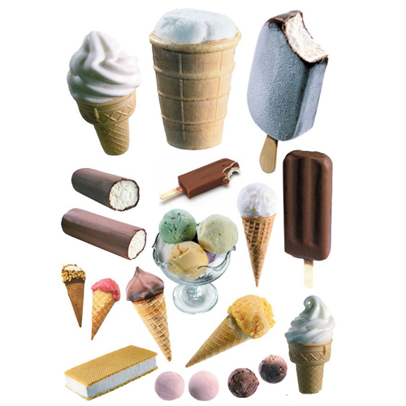
Муниципальное бюджетное дошкольное образовательное учреждение «Центр развития ребенка – детский сад № 28 «Огонёк»
Проект
«Мороженое»
Проект подготовили и реализовали воспитатели группы № 3 «Незабудки»: Внукова Е.В., Рахманова Ю.С.

Slide 2
Актуальность
Мороженое, наверное, самый любимый десерт на планете.
Продаётся оно в большом количестве и в огромном ассортименте в любое время года. Нет ни одного человека, кто бы не любил это лакомство.
А с возрастом привязанность к мороженому лишь крепнет. Когда взрослые едят мороженое, они на несколько минут снова превращаются в детей. Поэтому мороженое любят и употребляют все: как взрослые, так и дети.
Первое упоминание о нем находим в истории Древнего Китая. В наше время существует более 700 видов мороженого. Эта работа знакомит с историей мороженого, технологией производства, разнообразными видами мороженого, а также как приготовить мороженое в домашних условиях.

Slide 3
Цель: познакомить с историей появления мороженого в мире, его видами и технологией изготовления, а так же правилами употребления и его полезными свойствами;
Задачи:
Образовательные:
Познакомиться с историей возникновения, видами и характерными особенностями мороженого.
Выяснить полезно или вредно употребление мороженого.
Общеучебные:
Формировать навыки ориентации в информационном пространстве, навыки отбора и систематизации материала.
Обучать работать как в группе, так и самостоятельно.
Развивающие:
Развивать эстетический и художественный вкус, творческие способности, фантазию и наблюдательность.
Развивать познавательную деятельность воспитанников.
Воспитательные:
Воспитывать интерес, прививать навыки культуры за столом

Slide 4
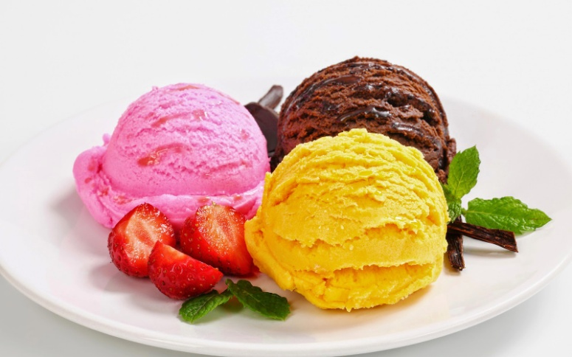
Участники проекта: - дети - родители - воспитатели
Вид проекта: информационный
Тип проекта: краткосрочный
Срок реализации: 16 – 24 января 2017 г.

Slide 5
Модель трех вопросов.
Что мы знаем? | Что мы хотим узнать? | Как мы это узнаем?
Оно очень вкусное и холодное. Его любят дети и взрослые. Бывает разное: фруктовое, сливочное, шоколадное; в стаканчике, на палочке и в рожке. | Когда и где оно появилось. Кто создал первое мороженое. Вредно или полезно мороженое. Из оно состоит. Можно ли приготовить мороженое в домашних условиях. | Спросим у родителей. Прочитаем в книге. Посмотрим в интернете. Спросим у воспитателей.

Slide 6
Этапы проекта
I этап. Подготовительный
Проведение вводной беседы с детьми с целью:
1) формирования первичного представления об изучаемом объекте;
2) формирования интереса к данной теме;
3) создания условий и возможностей для дальнейшей творческой деятельности
Беседы с родителями о необходимом участии их в проекте, о серьезном отношении к воспитательно – образовательному процессу в ДОУ.

Slide 7
II этап. Основной
Мероприятия по работе с детьми:
чтение художественной литературы,
беседы,
занятия,
просмотр презентаций: «Польза и вред мороженого», «Такое разное мороженое», «День рождения «Эскимо»,
викторина по теме «Мороженое»,
рисование,
ролевые и дидактические игры,
организация выставок детских работ,
изготовление мороженого в домашних условиях.
Мероприятия по работе с родителями:
проведение индивидуальных бесед с целью создания интереса и привлечения родителей к проектной деятельности;
подборка стихов, песен, загадок о мороженом;
выполнение творческих работ из различного материала на тему «Такое разное мороженое».

Slide 8
III этап. Заключительный.
оформление выставки рисунков детей «Необычное мороженое»,
оформление выставки семейных поделок мороженого из различного материала,
мастер-класс по изготовлению мороженого в домашних условиях.

Slide 9
Предполагаемый результат
Дети
знают где и когда появилось первое мороженое,
узнают и называют различные виды мороженого,
располагают знаниями о пользе и вреде мороженого,
называют его ингредиенты.
У родителей
появился интерес к образовательному процессу,
развитию творчества, знаний и умений у детей,
желание общаться с педагогами, участвовать в
жизни группы.

Slide 10
Реализация проекта
Чтение художественной литературы

Slide 11
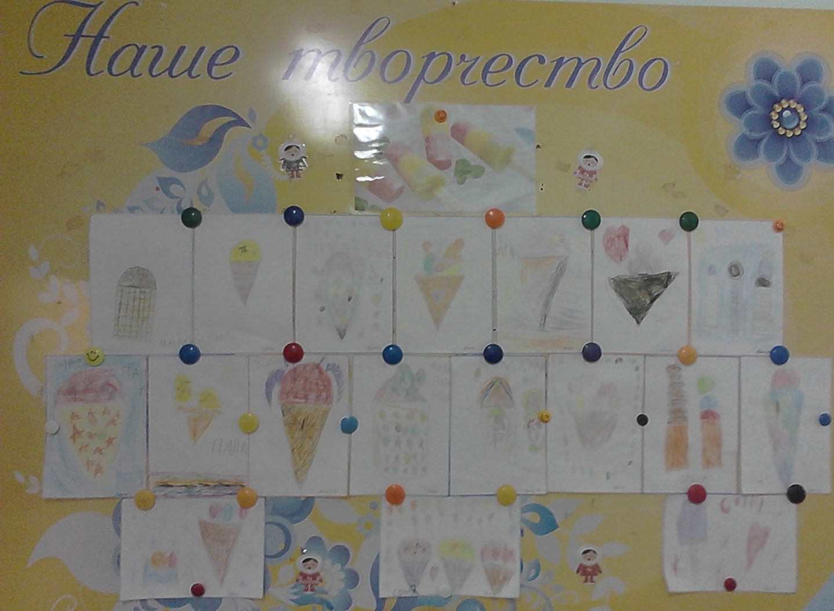
Рисование

Slide 12
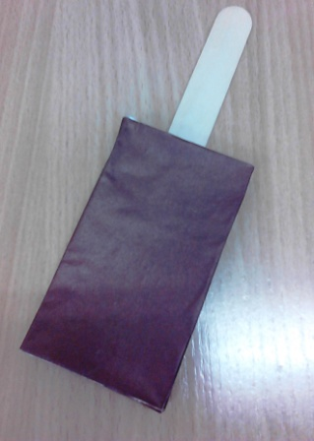
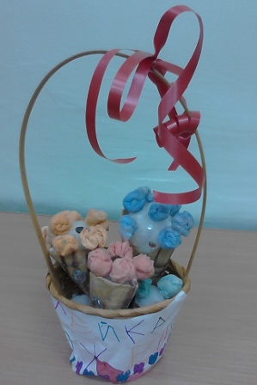
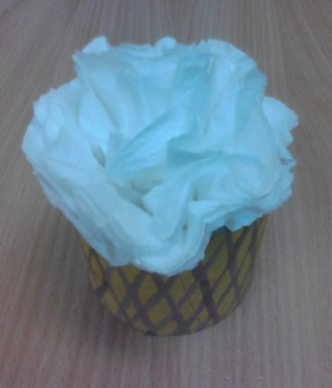
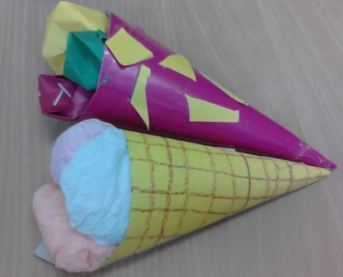
Творческая деятельность

Slide 13
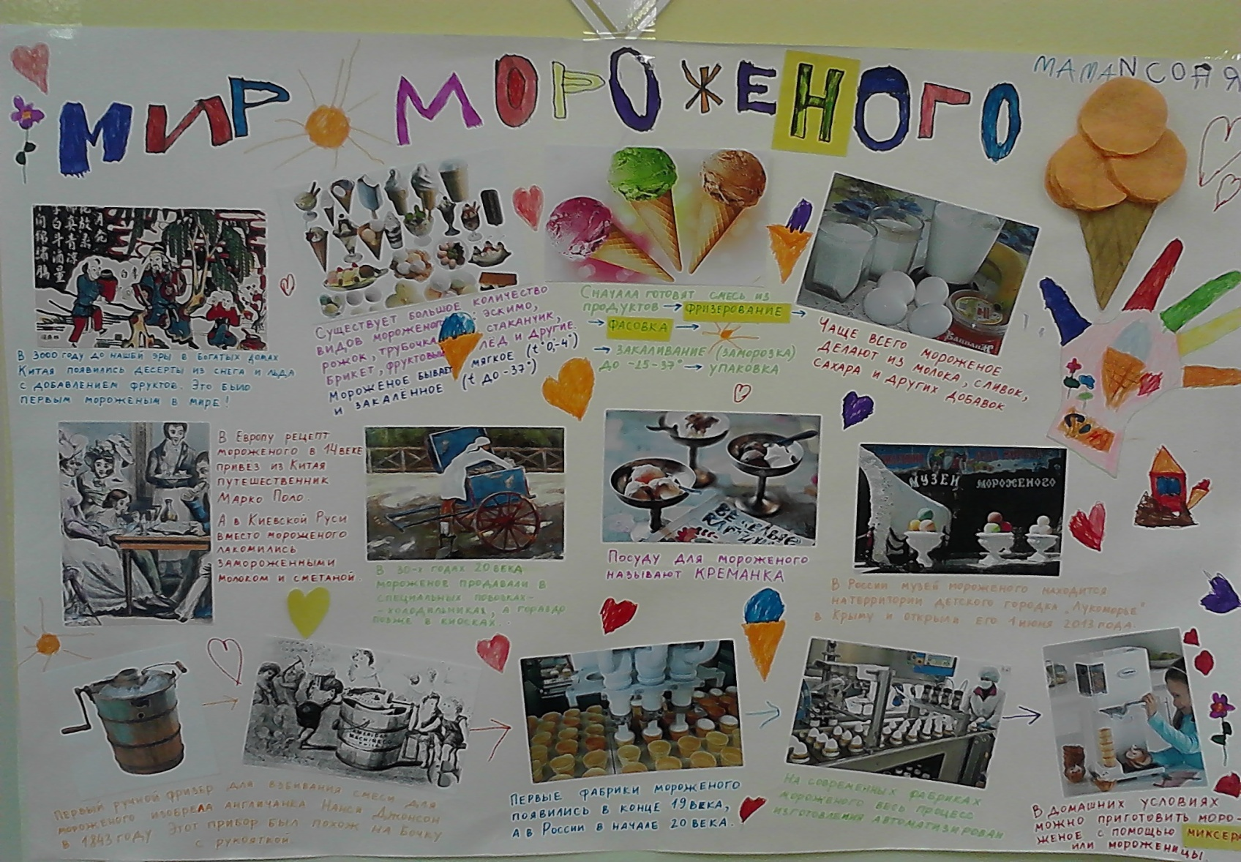

Slide 14
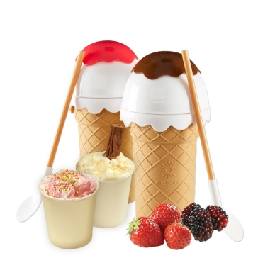
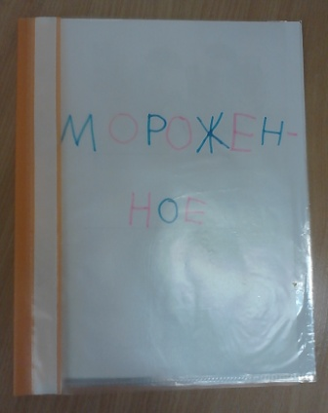
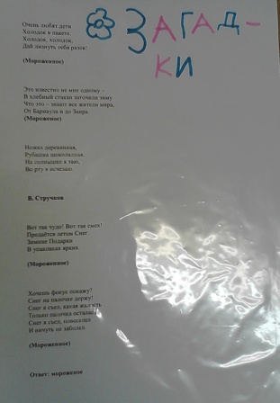
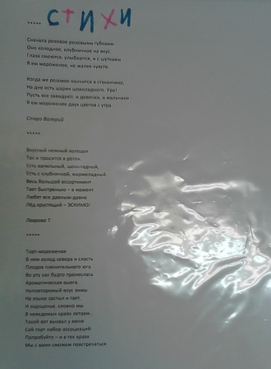
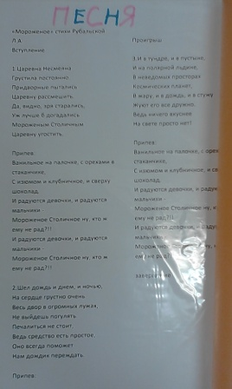
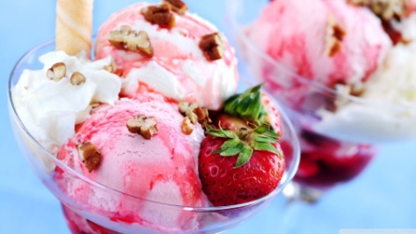

Slide 15
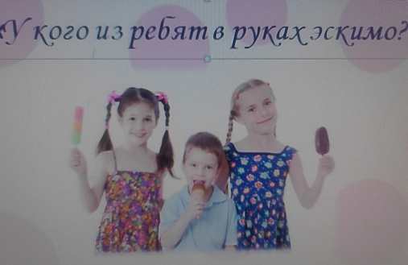
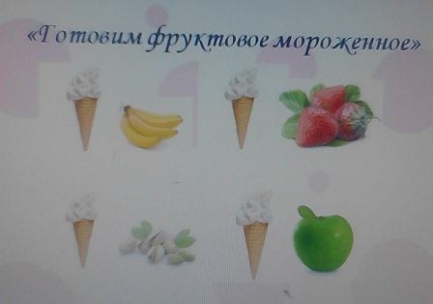
Викторина

Slide 16
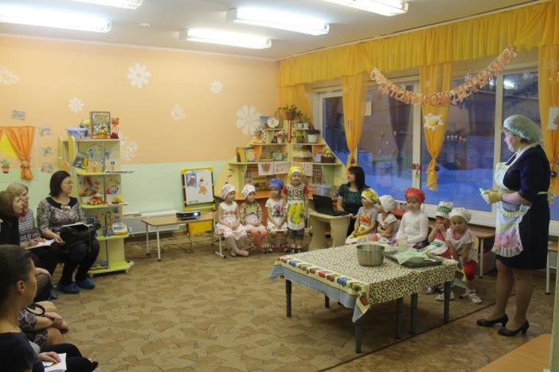
Мастер-класс «Изготовление мороженого»

Slide 17
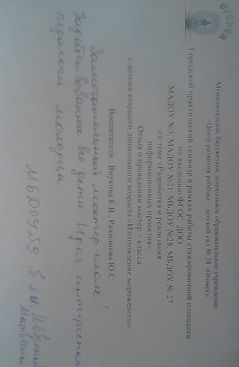
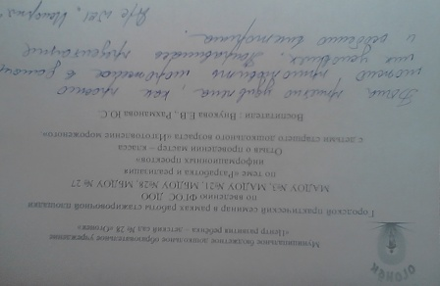
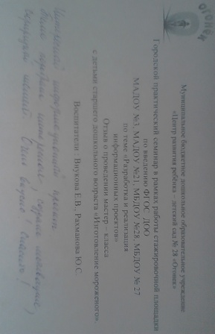
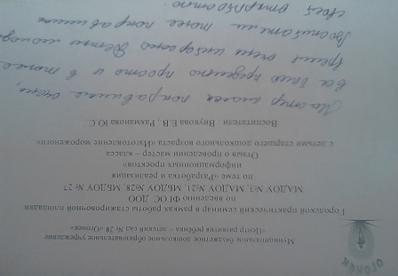
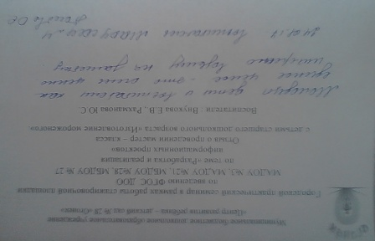
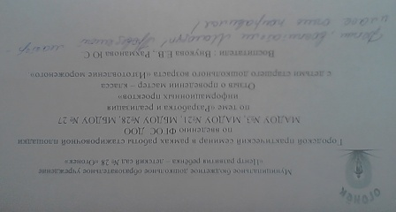
Отзывы

Slide 18
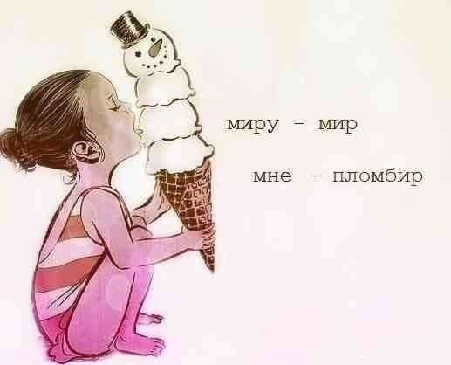

Slide 19
Спасибо
за внимание!

